Slide 1
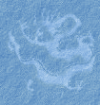

19.2.2一次函数
（第3课时一次函数的性质）

Slide 2

自主探究
1.在同一平面直角坐标系中画出一次函数
和 的图象
2.
在另一坐标系内画出一次函数
和
的图象。

Slide 3
y
3
2
1
-3
-2
-1
O
1
2
3
x
-1
-2
y
-3
3
2
1
-3
-2
-1
O
1
2
3
x
-1
-2
-3

Slide 4

问题探究:
①. 当自变量x从小到大逐渐增大时，对应的函数值y有何变化？如x=-1，x=0，x=2， x=3时，对应的y值分别为多少？
②. 当自变量x从小到大逐渐增大时，各x在同一支图象上的对应点在直线上作何变化？

Slide 5
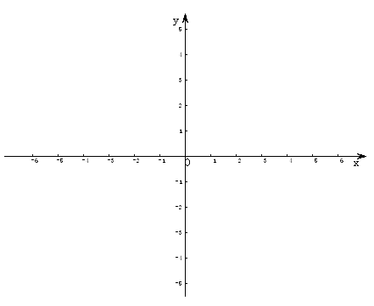
（1）当k＞0时，y随x的增大而增大，这时函数的图象从左到右上升；
y增大
x增大

Slide 6
y减少
x增大
（2） 当k＜0时，y随x的
增大而_____，这时函数
的图象从左到右_____．
减小
下降

Slide 7
结论：
当k>0时，函数值y随自变量x的增大而增大；
函数的图象随着自变量x的增大而从左到右上升；
当k<0时，函数值y随自变量x的增大而减小。
函数的图象随着自变量x的增大而从左到右下降。

Slide 8



拓展讨论
④.一次函数y=kx+b中的b究竟影响到图象的哪个方面？
⑤.在你们所画的两条直线中，请你再比较一下，当k都取正值或都取负值时，哪条直线与x轴正方向所夹的角更大呢？你能得出什么规律呢？

Slide 9
得出结论
一次函数的性质
一次函数关系式 | y=kx+b （k≠0）
 | k>0 |  | k<0
 | b>0 | b<0 | b>0 | b<0
一 次 函 数 的 性 质 | y随x的增大而增大 |  | y随x的增大而减小
 | 函数的图象随着x的增大从左到右上升 |  | 函数的图象随着x的增大从左到右下降
 | 图象与y轴相交于正半轴，图象只经过一、二、三象限，不经过第四象限。 | 图象与y轴相交于负半轴，图象只经过一、三、四象限，不经过第二象限。 | 图象与y轴相交于正半轴，图象只经过一、二、四象限，不经过第三象限。 | 图象与y轴相交于负半轴，图象只经过二、三、四象限，不经过第一象限。
 | *k越大直线相对于x轴越陡峭。 |  | *k越小直线相对于x轴越陡峭。
图 象
y
y
y
y
O
x
O
x
O
x
O
x

Slide 10

做一做
画出函数 的图象，结合图象回答下列
问题：
（1）.这个函数中，随着x的增大，y将增大还是减小？它的图象从左到右怎样变化？
（2）.当x取何值时，y=0？当y取何值时，x=0？
（3）.当x取何值时，y>0？
（4）. 函数的图象不经过哪个象限？

Slide 11

本节课你的收获是什么？
想一想
1、已知函数 ；
（1）当m取何值时y随x 的增大而增大？
（2）当m取何值时y随x 的增大而减小？
2、已知点（-1，a）和（ ，b）都在直线 上，试比较a和b的大小。

Slide 12
思考
根据学生对性质的掌握情况，增加以下提高练习
（1）、已知一次函数 y=kx+b （k≠0）；
①.如果函数的图象只经过第二、三、四象限，请你试着确定k和b的符号；
②.如果函数的图象不经过第一象限，请你试着确定k和b的符号。

Slide 13
挑 战 自 己
1、y=x+1与坐标轴的交点坐标？
2、y=(-3 k+1) x+2 k-1的图象
经过原点，确定k的值？
3、y=(1-3k)+2k-1 的图象随着x
的增大而减小，你举出k的一个值吗？

Slide 14
通过这节课的学习，你有何收获?

Slide 15

作业
（1）、已知一次函数 的图象经过点A（5，3），请你画出该函数的图象，并回答该函数的性质。
（2）、已知一次函数 的图象与y轴的交点在x轴的下方，求m的取值范围？

Slide 16
谢谢！！！

